Slide 1


Освіта в умовах війни: нові виклики та можливості
Педагогічна рада

Slide 2
Порядок денний:
1. Про виконання рішень попередньої педагогічної ради.
Інформація директора Світлани ЄРГАЄВОЇ
2. Про пріоритети сучасного безпечного середовища та зміну форми навчання.
Виступ директора Світлани ЄРГАЄВОЇ
3. Про окремі питання оцінювання результатів навчання (відповідно до Листа МОН №1/4895-25 від 14 березня 2025 року)
Інформація ЗДНВР Людмили БОЙЧЕНКО
4. Про схвалення вибору підручників для здобувачів 8 класу повної загальної середньої освіти та педагогічних працівників на 2025/2026 н. р.
Інформація ЗДНВР Людмили БОЙЧЕНКО

Slide 3

Працюємо, згуртовуємось, сіємо зерна знань в нових умовах!
Виклики, які постали перед закладом освіти:
Дистанційне навчання;
Постійна небезпека (повітряні тривоги);
Нестабільність умов навчання та психоемоційний стан педагогів та
учнівства;
Перебої або відсутність інтернет зв'язку та електропостачання;
Вимушене внутрішнє та зовнішнє переміщення учасників освітнього процесу;
Подвійне навчання здобувачів освіти;
Недосконалий рівень володіння потрібними цифровими компетенностями, зокрема учнями та батьками;
Зниження інтересу та мотивації до навчання здобувачів освіти;
Зниження якості освіти.

Slide 4
Завдання щодо подолання викликів в умовах війни
Забезпечення безпечних умов для всіх учасників освітнього процесу як пріоритетне завдання функціонування закладу;
Обрання найбільш оптимального формату освітнього процесу;
Переосмислення традиційний підходів до діяльності закладу освіти;
Використання повною мірою можливостей змішаного навчання: шкільний сайт, хмарні сервіси, освітні платформи, мобільні спільноти, електронна пошта, педагогічний патронаж тощо.
Посилення заходів особистої безпеки учасників освітнього процесу;
Психологічна та емоційна підтримка;
Розвиток та удосконалення цифрової компетентності всіх учасників освітнього процесу ;
Налагодження чіткої комунікації та зворотного зв'язку: вчителі-діти-батьки;
Розроблення рекомендацій та доступних роз'яснень для здобувачів освіти та батьків;
Мотивація здобувачів освіти до освітньої діяльності різними засобами дистанційного навчання;
Підвищення ефективності та якості освіти за допомогою цифрових ресурсів.

Slide 5
Завдання щодо подолання викликів в умовах війни
1. Організувати освітній процес з використанням змішаної форми навчання з 01.04.2025 року.
2. Адміністрації, педагогічному колективу:
Удосконалювати безпечне освітнє середовище: облаштувати безпечний простір в закладі освіти, в укритті облаштувати навчальні класи.
Забезпечити неухильне дотримання алгоритму дій працівників та учнів закладу освіти у надзвичайних ситуаціях, під час евакуації. Усім працівникам закладу освіти суворо дотримуватись алгоритму дій під час сигналу «Повітряна тривога».
Проводити превентивні заходи щодо мінної безпеки (інформування учнів, спільні заходи із залученням ДСНС); добір стратегій взаємодії педагогів з учнями класу, зважаючи на їхній психоемоційний стан і травматичний досвід.
Здійснювати заходи щодо адаптації дітей у закладі освіти; забезпечити виконання заходів щодо інтеграції дітей з внутрішньо переміщених родин у новий для них колектив і освітнє середовище.
Використання техніки чутливого підходу до вибору текстів для читання, тем для обговорення, зважаючи на травматичний досвід, який можуть мати діти (обстріли, втрата рідних, загибель батьків, батько на війні та інше).
При довготривалій повітряній тривозі в нічний період доби та затяжній тривозі зранку освітній процес проводити за допомогою дистанційних форм та методів (синхронний чи асинхронний режим), задля збереження психологічного благополуччя учасників освітнього процесу та профілактики стресовій ситуації.
Класним керівникам провести роботу з батьками щодо забезпечення учнів тривожними валізами та запасом продуктів та питної води в укритті.

Slide 6
Лист МОН №1/4895-25 від 14 березня 2025 року). Додаток до листа «Роз’яснення щодо окремих питань оцінювання результатів навчання відповідно до вимог Державного стандарту базової середньої освіти»
Семестрову оцінку за певною групою результатів виставляти на підставі двох (або більше) поточних оцінок за групами результатів та оцінки за підсумкову роботу (оцінок за підсумкові роботи).
Якщо учень або учениця були відсутні, коли проводилася підсумкова робота, семестрову оцінку за цю групу результатів виставляють на основі наявних поточних оцінок за групами результатів.
Якщо в учня / учениці немає поточних оцінок за певну групу результатів, він /вона мають виконати відповідну підсумкову роботу.
Загальну семестрову оцінку за навчальний предмет або інтегрований курс виводять як середнє арифметичне семестрових оцінок за групами результатів або з урахуванням ваги кожної окремої групи.
Оцінювання здійснюється за критеріями (додатки 1-2 до Рекомендацій щодо оцінювання результатів навчання здобувачів освіти відповідно до Державного стандарту базової середньої освіти, затверджених наказом Міністерства освіти і науки України від 02.08.2024 № 1093).
Річну оцінку виставляють на підставі семестрових оцінок за I та II семестри (або скоригованих семестрових оцінок). Річна оцінка може бути середнім арифметичним оцінок за I та II семестри. Підсумкову комплексну роботу за рік не проводять.
Створювати умови для того, щоб оцінювання результатів навчання учнів було справедливим, неупередженим, об’єктивним, доброчесним і зрозумілим для учнів та батьків.

Slide 7
Інформаційно-телекомунікаційні системи задіяні в освітньому процесі:
цифрові інструменти електронні ресурси засоби комунікації:
Google Meet
Google Classroom
Телефон
Ноутбук
Шкільний сайт
Телефонний режим
Всеосвіта
На урок
Комп'ютер
Планшет
групи Viber, Telegram
Електроннапошта
ЕдЕра
Дошки
Jamboard, Padlet
Сторінка
у Facebook.
Педагогічний
патронаж
Хмарні сервіси

Slide 8
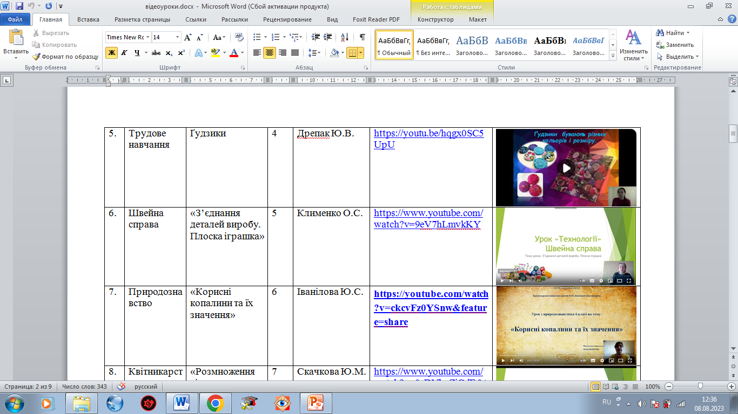
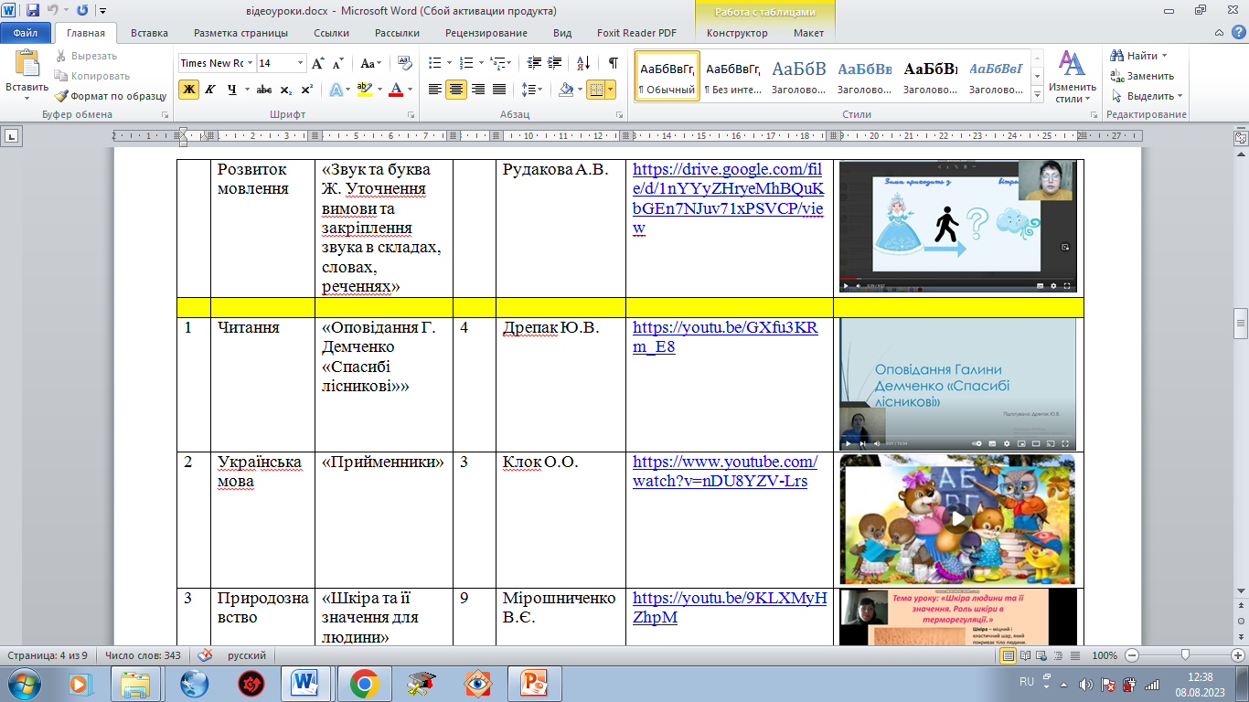
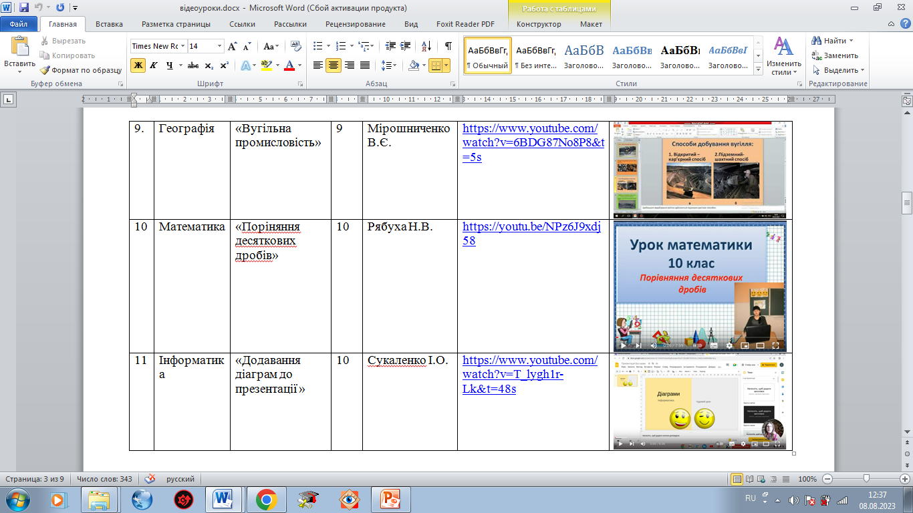
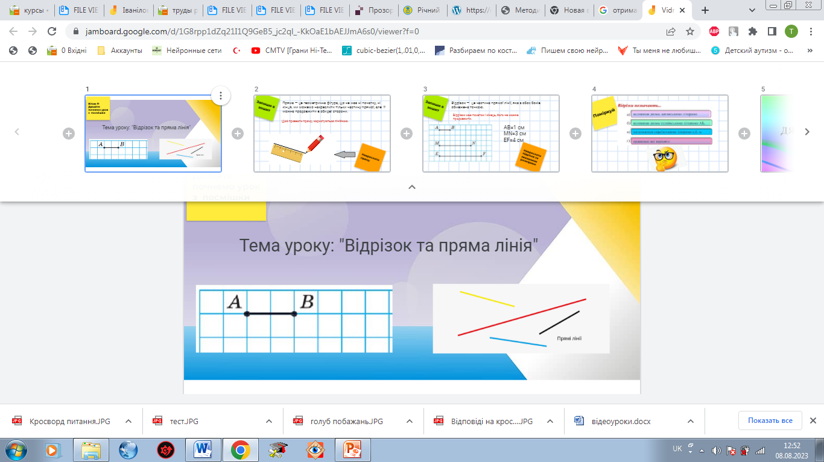
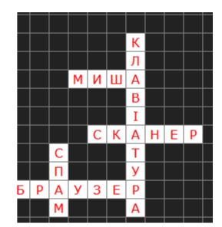

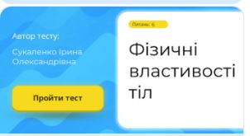
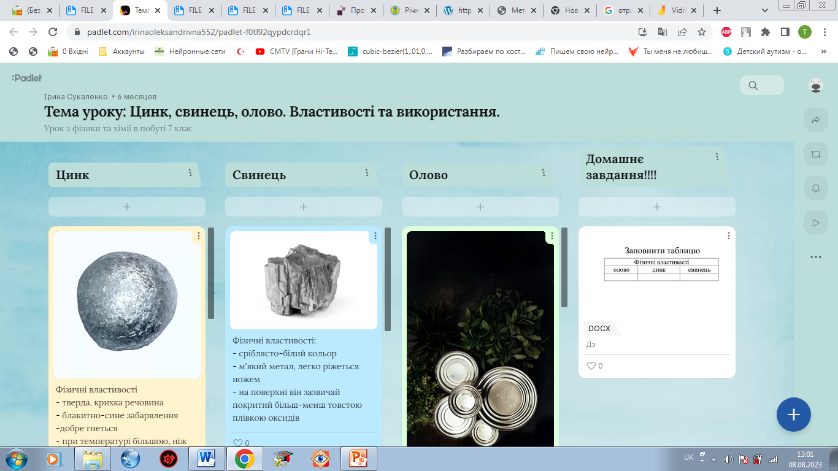
Позитивний досвід дистанційного навчання: медіа продукти педагогів
у
Відеоуроки
Відеоуроки
Відеоуроки
Інтерактивна вправа «Хмаринка слів»
Інтерактивні дошки
Кросворди
Тестування

Slide 9
В умовах дистанційного освітнього процесу
Розроблено
Отримано
Підвищення кваліфікації педагогів щодо дистанційного навчання в умовах війни.
Підвищення кваліфікації педагогами щодо забезпечення реалізації реформи НУШ
Підвищення цифрової та ІКТ компетентності всіх учасників освітнього процесу
Набуття та удосконалення досвіду роботи на онлайн платформах дистанційного навчання
Опанування педагогами методиками психологічної та емоційної підтримки здобувачів освіти
Участь здобувачів освіти у шкільних, обласних заходах та проєктах національно-патріотичного спрямування
Рекомендації вчителям та батькам щодо дистанційного навчання
Рекомендації та поради щодо психологічної та емоційної підтримки всіх УОП
Пам'ятки та правила здобувачам освіти з особистої безпеки в умовах війни
Навчальні програми для учнів 5-6 класів на основі модельних освітніх програм
Вчителями ствлрено власні освітні контенти: відеоуроки, навчальні презентації, інтерактивні завдання, тести, вправи, кросворди та ігри.

Slide 10
Моменти, які враховуємо при дистанційному навчанні дітей з ООП
Розумний обсяг навантаження
Режим дня учня
Налагодження тісної партнерської взаємодії з батьками здобувачів освіти
Продуманий процес організації уроків і передачі завдань дитині
Доцільне, раціональне, безпечне «дозування» навчального матеріалу в межах одного уроку
Використання ігрових форм, методів та прийомів навчальної взаємодії.
Формування в учнів умінь навчального співробітництва
Запобігання виникненню перевтоми дітей
Визначення та зменшення перепон повноцінної діяльності та участі дитини
Взаємоузгоджений і системний психолого-педагогічний супровід командою фахівців
Психоемоційна підтримка
Аналіз та моніторинг

Slide 11
Батьки – парнери у навчанні
Виклики для батьків | Партнерська взаємодія
Недостатні знання технологій та інтернет-ресурсів, необхідних для дистанційного навчання. Непідготовленість до використання електронних пристроїв та програм, що значно затримує процес навчання та створює додатковий стрес. | Беруть участь в дистанційному освітньому процесі та допомагають у зворотному зв'язку. Стають каналом комунікації між вчителями та учнівством.
Батьки не мають можливості надавати допомогу дітям з навчанням весь час. Це може призводити до того, що діти не отримують достатньої підтримки та мотивації для навчання. | Здійснюють контроль та підготовку щодо синхронного та асинхронного режимів навчання.
Батьки можуть не в змозі надавати таку ж якість навчання, яку може надати вчитель у класі. Також, відсутність спілкування з іншими дітьми та вчителем може призвести до відчуття дитиною відчуження та незахищеності. | Отримують від учителів та інших спеціалістів інформацію про розвиток, навчання та успішність дитини
Батьки можуть відчувати відповідальність за успіх дитини та переживати за її майбутнє. Це може призвести до погіршення психологічного стану батьків | Отримують консультації та рекомендації від педагогів щодо організації робочого місця дитини, налагодження режиму дня, використання навчальних матеріалів, спеціальних засобів, тощо.

Slide 12
Пріоритетні напрямки закладу освіти на майбутнє:
Забезпечення сприятливого та безпечного освітнього середовища для всебічного розвитку особистості дитини в реаліях та викликах сьогодення;
Посилення діяльності спрямованої на підтримку всіх учасників освітнього процесу урахуванням їх індивідуальних особливостей, запитів, потреб для відновлення ментального та психоемоційного стану;
Посилення національно-патріотичного та громадянського виховання дітей та учнівської молоді;
Продовження просвіти з питань особистої безпеки та домедичної допомоги;
Удосконалення цифрової компетентності, культури кібербезпеки суб’єктів освітнього процесу, їх адаптація в цифровому освітньому середовищі;
Психолого-педагогічний і корекційно-розвивальний супровід дітей з ООП в умовах різних форм навчання.

